Slide 1
Aplicație pentru raportarea și gestionarea sesizărilor către autorități
UNIVERSITATEA TEHNICĂ „Gheorghe Asachi” din IAȘI FACULTATEA DE AUTOMATICĂ ȘI CALCULATOARE DOMENIUL: Calculatoare și tehnologia informației SPECIALIZAREA:Tehnologia informației
Coordonator științific:
Ș.l.dr.ing. Cristian Aflori
Absolvent:
Davidescu Dumitru-Daniel
Notes:
Astazi va voi prezenta tema cu titlul Aplicatie pentru raportarea si gestionarea sesizarilor catre autoritati.

Slide 2
CUPRINS
Tema și obiectivele
Proiectarea și implementarea aplicației
Tehnologii folosite
Baza de date
Principalele funcționalități ale aplicației Android
Aplicația web destinată administratorului
Dezvoltări ulterioare
Concluzii

Slide 3
TEMA ȘI OBIECTIVE
Problemele cu care se confruntă cetățenii unui oraș (gropi, deșeuri aruncate, câini fără stăpân) și rezolvarea lor
Realizarea unei aplicații Android pentru cetățeni
Realizarea unei aplicații web destinată administratorului
Notes:
Oamenii se confrunta cu tot felul de problemee atunci cand ies in oras, cum ar fi gropi in asflat, caini fara stapan, deseuri aruncate in locuri necorespunzatoare.
De aceea, mi-am propus implementarea unei aplicatii Android pentru trimiterea de sesizări către autorități precum si o aplicație web destinată administratorului. Acestea comunică in permanență cu aplicația server, si va pune la dispozitie diferite funcționalități, pe partea de client.
In zilele noastre, oamenii folosesc din ce in ce mai des, telefoanele inteligente, si de aceea am ales realizarea unei aplicații Android. Aplicația este concepută pentru a veni în ajutorul cetățenilor unui oraș, pentru a trimite o sesizare legată de problemele cu care se confruntă acestia în viața de zi cu zi atunci când merg in oraș. In momentul de față, semnalarea unei nereguli, implică mult timp din partea cetățenilor, intrucat nu există o platformă online pentru acest lucru.
Totodată, aplicația este binevenită și pentru autorități, deoarece pot vedea mai ușor toate problemele cu care se confruntă cetățenii.

Slide 4
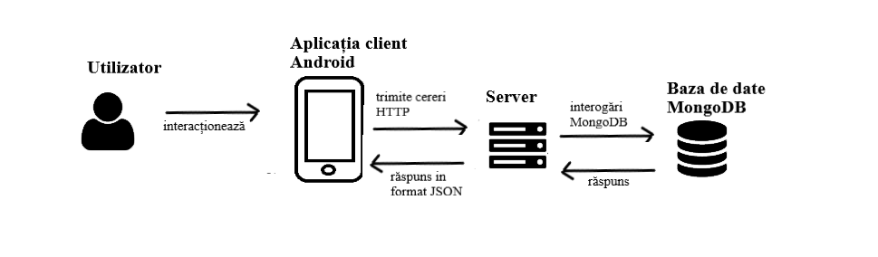
PROIECTAREA ȘI IMPLEMENTAREA APLICAȚIEI
Notes:
După cum se poate observa si in figură, utilizatorul interacționează cu aplicația Android. Aceasta din urma trimite cereri HTTP catre server, care cu ajutorul bazei de date MongoDB va oferi un raspuns in format JSON.
Pentru comunicarea cu API-ul voi folosi Retrofit, o biblioteca open-source, fiind una dintre cele mai populare librarii folosite in Android. Aceasta este o librarie cu ajutorul careia se poate implementa sistemul Android ca un client REST, si care furnizeaza un framework puternic pentru interactiunea cu API-ul si trimiterea de cereri in retea utilizand biclioteca OKHTTP.

Slide 5
TEHNOLOGII FOLOSITE
Android Studio
Limbajul de programare Java
Node.js
HTML
Ajax
jQuery
Notes:
Pentru implementarea aplicației am folosit tehnologii precum Java, JavaScript, HTML, CSS, Bootstrap, jQuery, precum si Node.js pentru implementarea serverului.

Slide 6
BAZA DE DATE
Bază de date NoSQL: MongoDB
Mongoose
GridFS
Notes:
Aplicația server folosește si o baza de date NoSQL, si anume MongoDB. Pentru aceasta am folosit ODM-ul(Object Data Model) oficial suportat pentru platforma Node.js, si anume Mongoose.
Mongoose este o biblioteca ce oferă maparea obiectelor MongoDB intr-o interfață familiară in cadrul platformei NodeJs. Aceasta transformă date din baza de date in obiecte JavaScript, pentru a putea fi folosite in cadrul aplicatiei.
Pentru stocarea imaginilor in baza de date am folosit GridFS, o specificatie petru stocarea si recuperarea fișierelor care depasesc dimensiunea de 16MB.

Slide 7
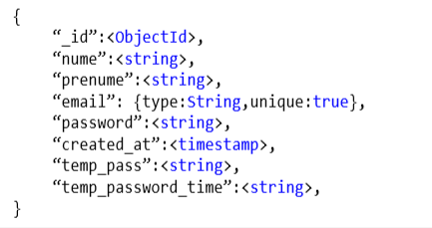
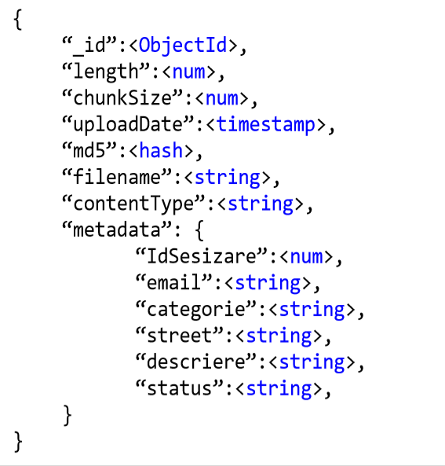
Structura colecției Users:
Structura colecției uploads.files:
Notes:
Colectia Users stochează datele utilizatorilor, si este necesară pentru procesul de inregistrare/autentificare. Se vor stoca numele, prenumele , emailul, parola, data si ora cand a fost creat contul, iar cand utilizatorul dorește resetarea parolei, pentru scurt timp, se va insera o parola temporală formată dintr-un cod, precum si data cand a fost creată aceasta.
In colectia uploads.files se poate observa ca in campul Metadata au fost adaugate informatii despre sesizările trimise de către utilizatori.

Slide 8
PRINCIPALELE FUNCȚIONALITĂȚI ALE APLICAȚIEI ANDROID
Înregistrarea/Autentificarea utilizatorului
Resetarea parolei
Trimiterea unei noi sesizări
Vizualizarea sesizărilor trimise în funcție de status
Notes:
Principalele funcționalități ale aplicației Android destinată cetățenilor sunt: Inregistrarea/Autentificarea utilizatorului, Resetarea parolei, Trimiterea unei noi sesizări, și vizualizarea sesizărilor trimise.

Slide 9
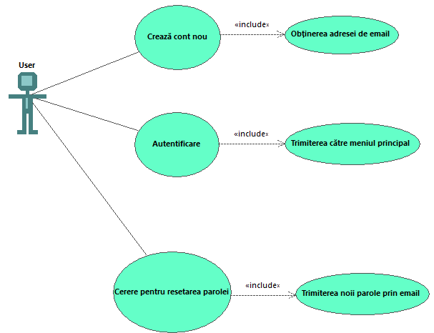
PROCESUL DE ÎNREGISTRARE ȘI AUTENTIFICARE
Notes:
Pentru a putea utiliza aplicația, utilizatorul are nevoie de un cont personal. După introducerea datelor, aplicatia client va face o cerere către aplicatia server a sistemului pentru crearea unui cont. Dacă adresa de email a mai fost utilizată, se va afisa un mesaj de atentionare, altfel contul se va crea cu succes.
După ce si-a creat contul, utilizatorul se poate loga introducand adresa de email, si parola. Daca datele au fost introduse correct, utilizatorul este logat cu succes, iar odată cu aceasta este generat si un token care va fi folosit pentru securitatea aplicatiei. Pentru fiecare cerere ce va fi trimisă de către aplicația client, la serverul web, intai se verifică acel token daca este correct, si dupa se execute metoda.
Autorizarea pe bază de token este utilizată pentru a limita utilizatorii care sunt autentificați in aplicație să folosească anumite servicii web. Pentru a genera un token de la server, am folosit librăria JsonWebToken.

Slide 10
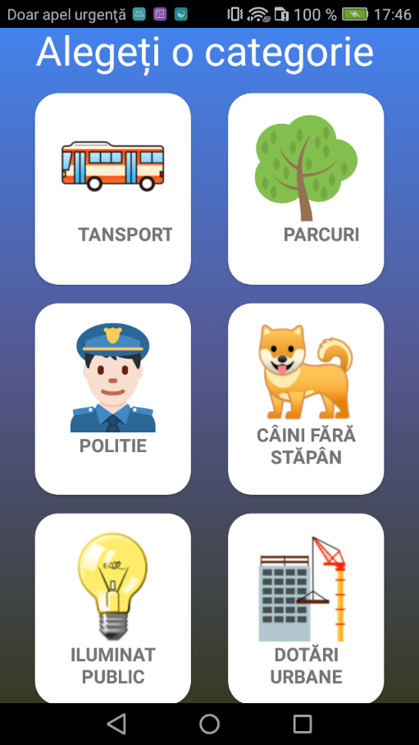
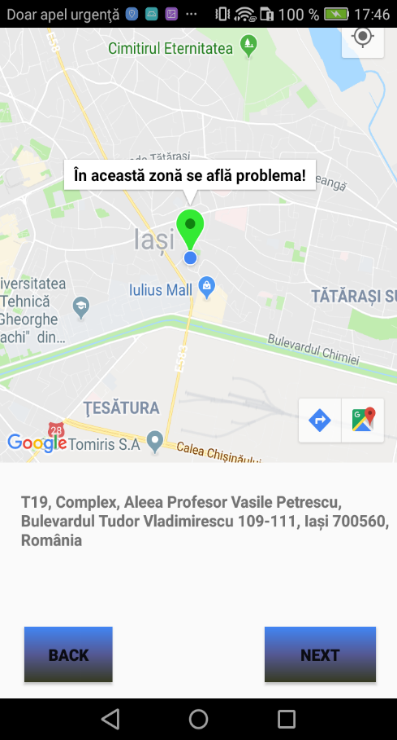
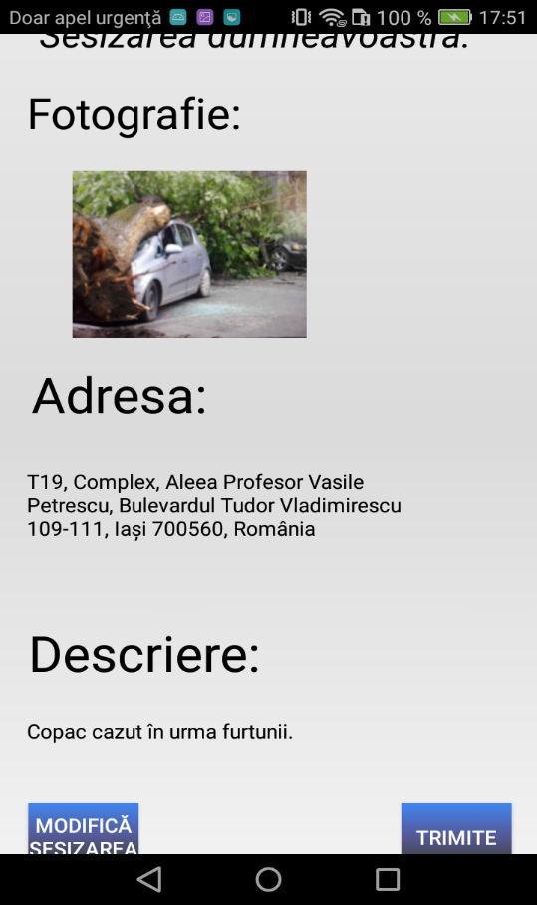
TRIMITEREA UNEI NOI SESIZĂRI
Notes:
Pentru a putea trimite o sesizare nouă, utilizatorul va apăsa butonul “Sesizare Nouă”. Acest buton va redirectiona aplicația către o nouă activitate care va pune utilizatorul să aleagă categoria in care se incadrează sesizarea care va fi trimisă. După ce a fost selectată categoria, aplicația va localiza automat locația de unde se trimite sesizarea, cu ajutorul API-ului de la Google Maps.
Următorul pas este incărcarea unei fotografii care să descrie cât mai bine situatia. Utilizatorul are optiunea să aleagă dacă incarca o fotografie din galeria telefonului, sau accesează camera pentru a face o poză direct din aplicatie. După ce fotografia a fost incarcată, urmatorul pas este ca utilizatorul sa descrie problema care urmează a fi raportată.
In final utilizatorul are șansa de a vizualiza sesizarea inainte să o trimită.

Slide 11
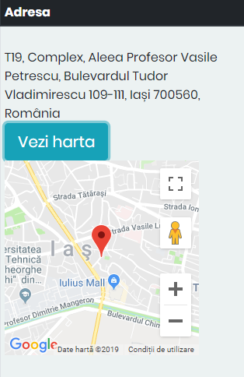
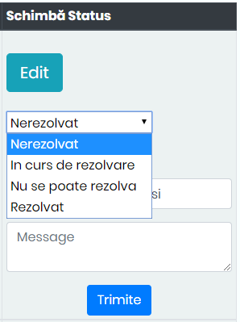
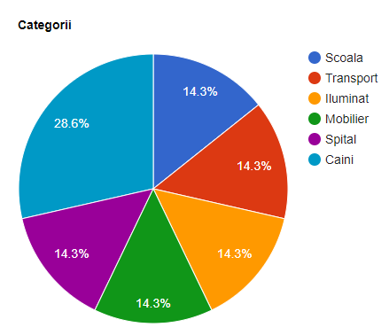
APLICAȚIA WEB DESTINATĂ ADMINISTRATORULUI
Notes:
Administratorul poate vedea pe hartă locul unde se află problema sesizată de către cetățean. De asemenea el poate schimba statusul sesizării cu urmatoarele optiuni: Nerezolvat, In curs de rezolvate, Nu se poate rezolva si Rezolvat. Odata cu aceasta, trebuie sa scrie si un mesaj care va fi trimis utilizatorului pe adresa de email.
Pentru a avea o evidență clară a numărului de sesizări trimise in funcție de fiecare categorie in parte, am creat o diagrama, cu ajutorul librariei Google Charts. De asemenea statisticile pot fi generate si in format pdf.

Slide 12
DEZVOLTĂRI ULTERIOARE
Dezvoltarea aplicației pentru sistemul de operare iOS sau Windows
Crearea unui modul care să trimită notificări utilizatorului cu privire la problemele care sunt raportate în apropierea zonei unde locuiește acesta
Notes:
Pe viitor doresc implementarea aplicației si pe dispozitive mobile care rulează pe sistemul de operare iOS sau Windows. De asemenea, doresc crearea unui modul care să trimită notificări utilzatorului cu privire la problemele care sunt raportate in apropierea zonei unde locuieste acesta.

Slide 13
CONCLUZII
Indeplinirea cu succes a obiectivelor inițiale
Aplicația poate fi utilizată de oricine
Rularea aplicației pe un sistem de operare majoritar utilizat în industria telefoanelor mobile, constituie un avantaj
Notes:
Consider, ca ideea de bază de la care s-a plecat in realizarea acestui proiect aceea de a veni in ajutorul cetățenilor unui oraș, pentru a usura procesul de trimitere a unei sesizări, a fost atins.
De asemenea o altă idee de la care am plecat a fost realizarea unui sistem cat mai usor de utilizat.
Sper, ca pe viitor aplicatia să devina o linie de urgentă pentru problemele publice in oras, care va contribui la dezvoltarea spiritului civic al cetățenilor, si la creșterea increderii in servicile publice locale

